Slide 1


UML工具介绍
小组成员：李俊、黄浩峰、叶忠杰、夏昌灏、吴荣欣
G10
软件需求课程

Slide 2
一
UML工具概述
CONTENT
二
PowerDesigner简述
三
PowerDesigner的特点
四
PowerDesigner的功能演示
五
StarUML简述
六
StarUML的特点
七
StarUML功能演示
八
参考文献及小组分工打分

Slide 3
一 UML工具概述

Slide 4
UML工具概述
面向对象的软件建模工具应对软件系统的模型进行可视化、构造和文档化。一套面向对象的软件建模工具应该给予特定的概念和表示方法，通过对建模人员进行过程性支持、辅助进行建模外，还要安装规范生产相应的开发文档，尽可能多地生成代码。面向对象的软件建模工具应该具有以下功能。
资料引用1

Slide 5
问题
1.面向对象的软件建模工具应该具有哪些功能？请举例其中4种。
答案：1）绘图 2）存储 3）一致性检查 4）对模型进行组织
5）导航 6）写作支持 7）代码生成 8）逆向项目
9）集成 10）支持多种抽象层和开发过程 11）文档生成
12）脚本编程

Slide 6
二 PowerDesigner简述

Slide 7
PowerDesigner简述
PowerDesigner是Sybase公司的CASE工具集，使用它可以方便地对管理信息系统进行可行性分析，它几乎包括数据库模型设计的全过程。利用PowerDesigner可以制作数据流程图、概念数据模型、物理数据模型，可以生成多种客户端开发工具的应用程序，还可为数据仓库制作结构模型，也能对团队设备模型进行控制。它可与许多流行的数据库设计软件，如PowerBuilder、Delphi、VB等相配合使用来缩短开发时间和使系统设计更优化。
PowerDesigner开始是对数据库建模而发展起来的一种数据库建模工具，直到7.0版才开始支持面向对象的开发，后来又引入了对UML的支持。
PowerDesigner是Sybase的企业建模和设计解决方案，采用模型驱动方法，将业务与IT结合起来，可帮助部署有效的企业体系架构，并为研发生命周期管理提供强大的分析与设计技术。PowerDesigner支持六十多种数据库系统/版本。 PowerDesigner运行在Microsoft Windows平台上，并提供了Eclipse插件。

Slide 8
三 PowerDesigner的特点

Slide 9
PowerDesigner的特点
PowerDesigner对数据库建模的支持非常好，支持了90%左右的数据库，但对UML建模使用的各种图的支持不尽人意，虽然在近几个版本上有所加强，但使用它来进行UML开发的人并不是很多，很多人都是用它来进行数据库的建模。但不可否认的是，使用UML分析，PowerDesigner可以生成代码，并对Sybase的产品、C++、Java、VB、C#有很好的支持。

Slide 10
四 PowerDesigner的功能演示

Slide 11
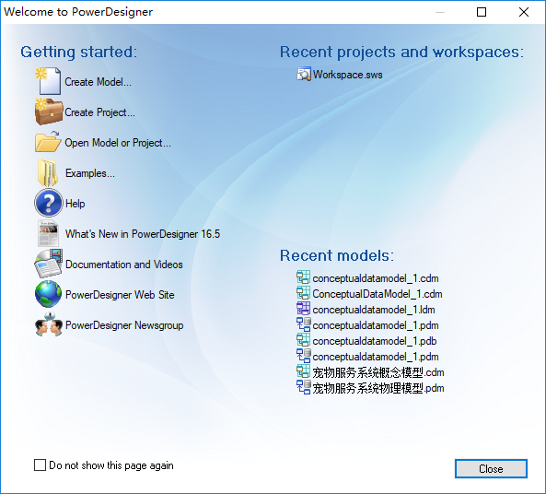
PowerDesigner的功能演示
1.欢迎界面：
左边按钮可快速新建模型、项目、打开
已有文件夹中的模型等。
右上角为近期项目和工作空间
右下角为近期的所有模型

Slide 12
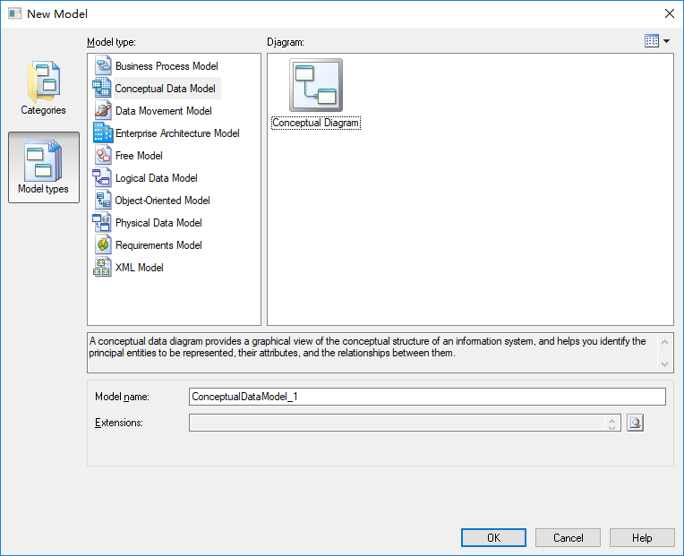
PowerDesigner的功能演示
2.模型创建：
选择“File”然后选择第一项内容“New Model”,弹出新页面，模型分为11类，从上到下依次为业务流程模型、概念数据模型、数据传送模型、企业构架模型、自由模型、逻辑数据模型、多模型报告、面向对象模型、物理数据模型、需求模型和XML模型

Slide 13
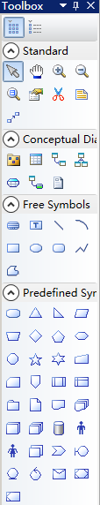
PowerDesigner的功能演示
3.建表工具：
举例概念数据模型中建表工具，如右图所示，从上到下依次为标准工具、概念图工具、自由符号工具和预定义符号工具。
其中概念图工具可创建实体、关系和联系并对其属性进行添加修改等。

Slide 14
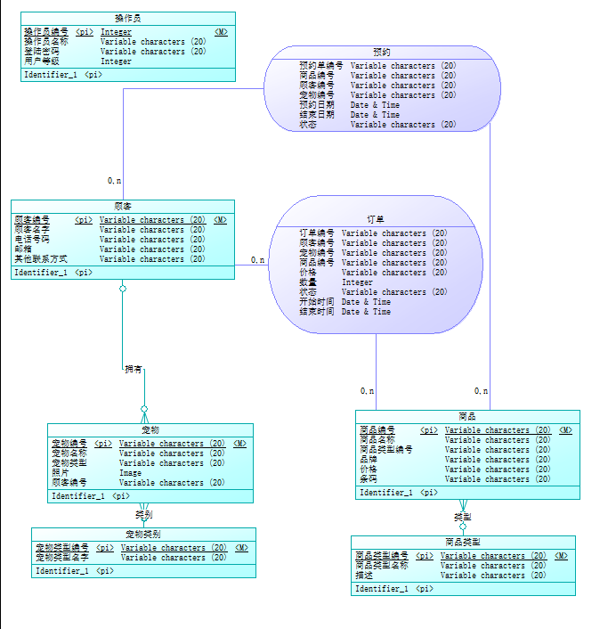
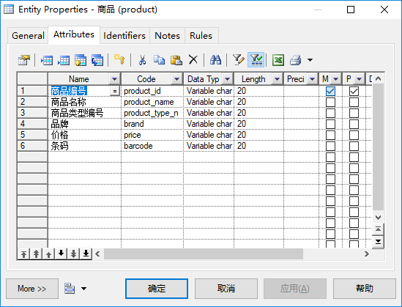
PowerDesigner的功能演示
3.建表工具：
其中概念图工具可创建实体、关系和联系并对其属性进行添加修改等。

Slide 15
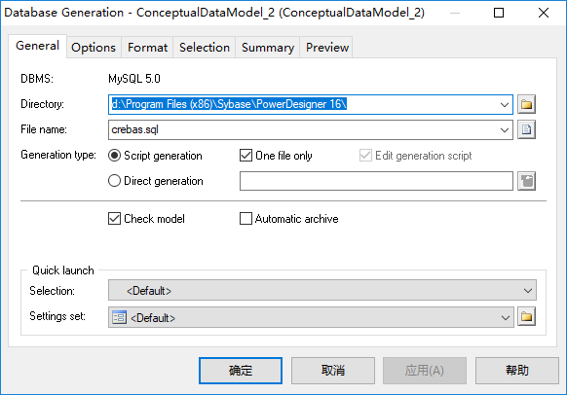
PowerDesigner的功能演示
3.代码生成：
完成对图的设计之后，可以生成对应的物理模型，然后导出sql语句，可用MySQL等软件中直接导入生成数据库。

Slide 16
五 StarUML简述

Slide 17

StarUML简述
StarUML是一款开放源码的UML开发工具，是由韩国公司主导开发出来的产品，可以直接到StarUML网站下载。
StarUML是一种创建UML类图，生成类图和其他模型的统一建模语言图表的工具。StarUML发展快、灵活、可扩展性强。

Slide 18
六 StarUML的特点

Slide 19
可绘制UML中的常用图：
UML2.0分为两大类：结构图和行为图共13种图。结构图用于对系统的静态结构建模，包括类图、组合结构图、构件图、部署图、对象图和包图；行为图用于对系统的动态行为建模，包括实例图、交互图（顺序图、通信图、交互概览图、计时图）、活动图和状态机图。StarUML可支持这些图的绘制。
(2) 完全免费：
StarUML是一套开发源码的软件，不仅免费自由下载，连代码都免费开放。
(3) 多种格式：
StarUML遵守UML的语法规则，不支持违反语法的动作。
StarUML的特点

Slide 20
(4) 双向工程：
StarUML可以依据类图的内容生成Java、C++、C#代码，也能够读取 Java、C++、C#代码反向生成类图。其中逆向工程有两个主要用途：1.就已有的源码反转成图之后，可以构建UML模型的方式继续将新的设计添加上去；2.想要解析源码时，可以通过反转的类图来理解，不再需要查看一行又一行的代码。
(5) 支持XMI：
StarUML接受XMI1.1、1.2和1.3版的导入导出。
(6) 导入Rose文件：
StarUML可以读取Rational Rose生成的文件，让原先Rose的用户可以转而使用免费的StarUML。
(7) 支持模式：
StarUML支持23种GoF模式，以及三种EJB模式，包括EntityEJB、MessageDrivenEJB、SessionEJB。
StarUML的特点

Slide 21
七 StarUML功能演示

Slide 22
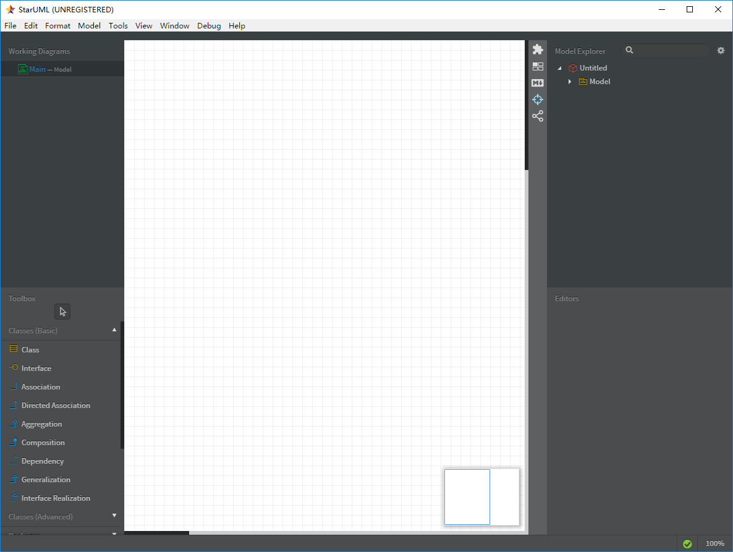
StarUML功能演示（参考StarUML3.0.2）
1.StarUML主界面：
StarUML的开发界面主要由工具箱、绘图区、模型资源管理器和属性区等构成。具体如右图所示。

Slide 23
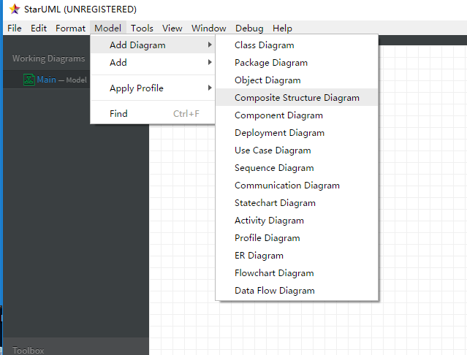
StarUML功能演示（参考StarUML3.0.2）
2.StarUML的模型、视与图：
StarUML中清晰地区分了模型（Model）、视（View）与图（Diagram）的概念。
模型是包含软件模式信息的元素，视则是模型中信息的可视表达法，图则是表示用户特定设计思想的可视元素的集合。

Slide 24
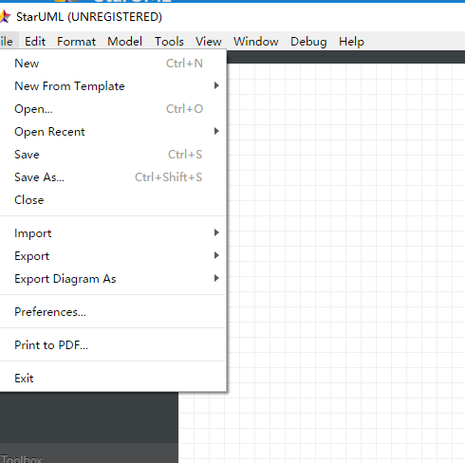
StarUML功能演示（参考StarUML3.0.2）
3.StarUML建模的基本过程：
3.1创建或打开项目：
在StarUML中，项目是基本的管理单位。一个项目可以管理一个或多个软件模型，它是在任何软件模型中都存在的顶级的包。

Slide 25
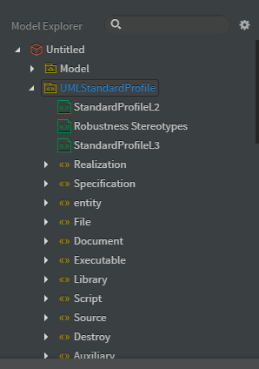
StarUML功能演示（参考StarUML3.0.2）
3.StarUML建模的基本过程：
3.2设置Profile：
为了与Java语言交互，设置Profile属性。

Slide 26
StarUML功能演示（参考StarUML3.0.2）
3.StarUML建模的基本过程：
3.3创建模块：
模块是一种包，它提供了对StarUML功能与特征的扩充。模块的创建可以是几种新扩充元素的结合。
StarUML的模块具有以下功能。
1）扩展主菜单或弹出菜单
2）添加新方法
3）添加新轮廓
4）通过构造型或表示法的扩充添加新元素
5）通过COM服务器或简单的脚本文件实现新的功能
6）与其他应用程序集成
7）其他的插件功能

Slide 27
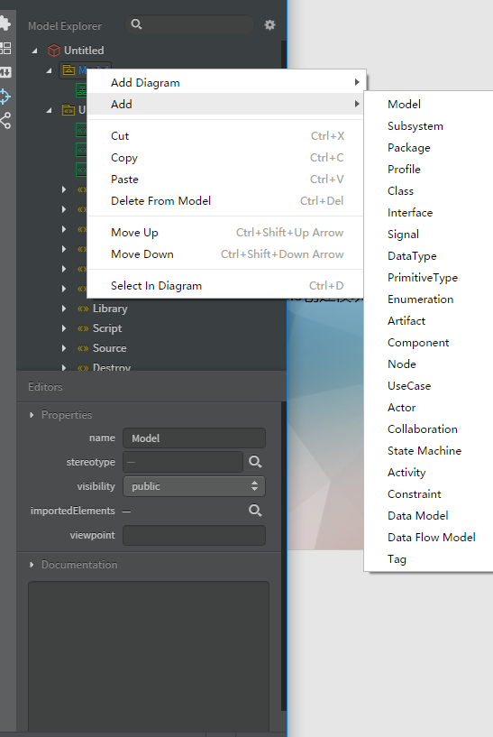
StarUML功能演示（参考StarUML3.0.2）
3.StarUML建模的基本过程：
3.3创建模块：
可通过右键Model选定模型，默认名称为Model1。

Slide 28
StarUML功能演示（参考StarUML3.0.2）
3.StarUML建模的基本过程：
3.4创建参与者和用例：
1）创建参与者：
参与者定义了在与实体交互时该实体的用户可以发挥作用的一套清楚的角色。参与者可以被认为是对于每个用来交流的用例而言的独立角色。
可通过图中的Actor命令进行操作。

Slide 29
StarUML功能演示（参考StarUML3.0.2）
3.StarUML建模的基本过程：
3.4创建参与者和用例：
2）创建用例：
用例构造用于定义系统行为或者其他的语义实体而不展示其内部结构。每个用例指定一系列行为，包括变体，可执行的实体，与参与者实体交互
可通过图中的usecase命令进行操作。

Slide 30
StarUML功能演示（参考StarUML3.0.2）
3.StarUML建模的基本过程：
3.5创建类：
根据需要，同创建参与者的方式一样创建类。在创建类时需要为其创建属性及操作，也就是Java语言中类体中的变量和方法。

Slide 31
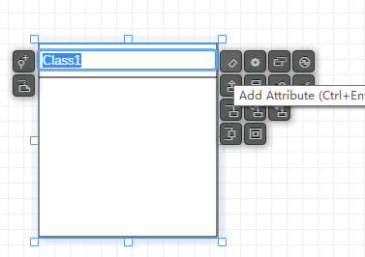
StarUML功能演示（参考StarUML3.0.2）
3.StarUML建模的基本过程：
3.5创建类：
1）对类创建属性或操作：
创建类之后双击类，图中右边第一排第一个为添加属性，第一排第二个为添加操作。

Slide 32
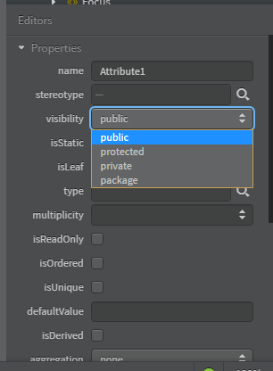
StarUML功能演示（参考StarUML3.0.2）
3.StarUML建模的基本过程：
3.5创建类：
2）对属性或操作设置数据类型：
选中属性，在窗体的右下角的Properities窗口中，Type输入框可设置属性或操作的类型。Visibility可根据类的封装性和类内部使用的规范性进行更改。

Slide 33
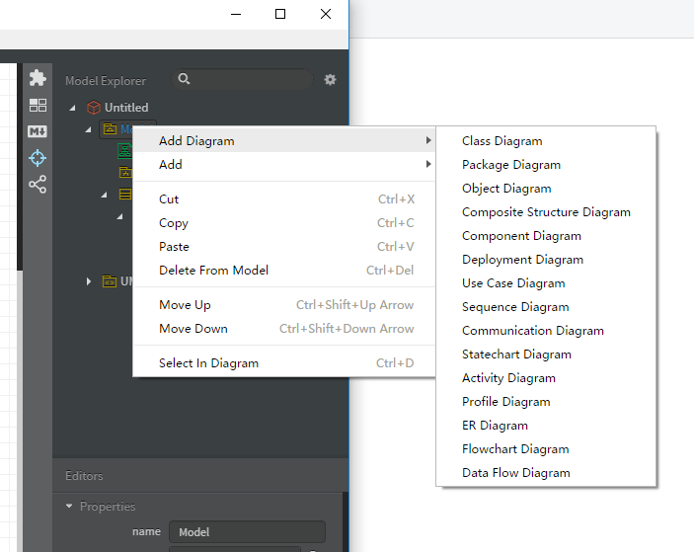
StarUML功能演示（参考StarUML3.0.2）
3.StarUML建模的基本过程：
3.6创建图：
在StarUML中提供了常用的11种图（StarUML5.0.2）。在最新版的StarUML中增加至15种。
1）创建图：
通过右键模型中的Add Diagram命令添加图。

Slide 34
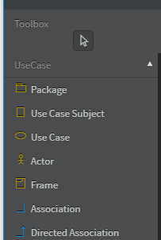
StarUML功能演示（参考StarUML3.0.2）
3.StarUML建模的基本过程：
3.6创建图：
2）图中添加元素：
打开图，不同类型的图，工具箱中包含的元素不同。右图所示为用例图的工具箱

Slide 35
StarUML功能演示（参考StarUML3.0.2）
3.StarUML建模的基本过程：
3.7保存项目：
从File菜单中选择Save命令，所有资料只有一个单一的项目文件（*。uml），所以目前应该只有一个文件生成。

Slide 36
StarUML功能演示（参考StarUML3.0.2）
3.StarUML建模的基本过程：
3.8导出：
选择File菜单中的Export Diagram命令可以将图表导出，通过选择合适的文件类型保存为其他格式。

Slide 37
问题
2.能否尝试着说出StarUML的三个特点？
答案：1）可绘制UML中的常用图 2）完全免费 3）多种格式 4）双向工程
5）支持XMI 6）导入Rose文件 7）支持模式

Slide 38
问题
3.StarUML中清晰地区分了模型、视和图的概念，请大致解释这三者的定义。
答案：模型是包含软件模式信息的元素，
视则是模型中信息的可视表达法，
图则是表示用户特定设计思想的可视元素的集合。

Slide 39
八 参考文献及小组分工打分

Slide 40
资料
UML2基础，建模与设计教程 杨弘平 清华大学出版社 ISBN978730240491
UML用户指南,Grady Booch James Rumbaugh lvar Jacobson 人民邮电出版社 ISBN9787115296443
https://blog.csdn.net/monkey_d_meng/article/details/5995610/
https://blog.csdn.net/qq_23167527/article/details/67639344

Slide 41
分工
叶忠杰收集资料，PPT制作，最终审核，演示85
吴荣欣收集资料，PPT制作82
李俊收集资料80
夏昌灏收集资料80
黄浩峰PPT制作75

Slide 42
谢谢
THANK YOU！

